Slide 1
TOPIC MODELING BY AMERICAN NEWS
자연어처리 및 정보검색, 정재은 교수님
20190615
HOLA TEAM
Irene Llop Escrich
허수민
김희선
박채린
이은주
Laura Nienajadlo

Slide 2
INDEX
프로젝트 소개
주간 별 진행 과정
결과 분석 및 결론
- 2 -

Slide 3
PROJECT DESCRIPTION
주제 : 정치적 성향에 따른 미국 언론사 간의 사용 어휘 차이 분석
진보
보수
vs
- 3 -

Slide 4
PROJECT DESCRIPTION
Preprocessing
Topic modeling
Evaluation & Analysis
- 4 -

Slide 5



TOOLS
LANGUAGE
IDE
Python 3, Anaconda
Jupiter Notebook
- 5 -

Slide 6


Collaboration Tool
Github
Google Drive
- 6 -

Slide 7
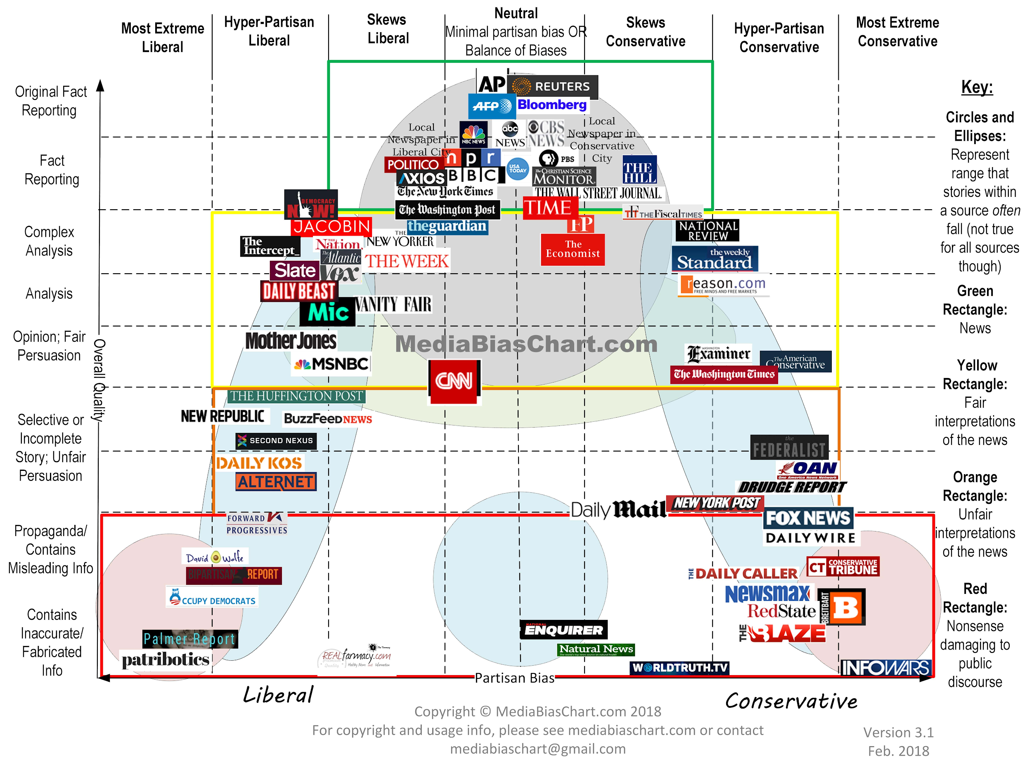
DATASET
데이터 : 미국의 다양한 언론사 별 기사 32000개 (진보 16000 + 보수 16000)
liberal (Atlantic, Buzzfeed News, Vox)
conservative (Breitbart, New York Post, National Review, Fox News)
(출처 : Dataset: https://www.kaggle.com/snapcrack/all-the-news)

Slide 8
WEEKLY PROJECT PROCESS
 | 1st Week | 2nd Week | 3rd Week | 4th Week | 5th Week
Proposal
Pre-processing
Topic modeling
Evaluation
Analysis
Final report
- 8 -

Slide 9
WEEKLY PROJECT PROCESS
preprocessing
Topic modeling
Evaluation
Analysis
- 9 -

Slide 10
전처리 과정
1) 언론사 성향을 기반으로 진보, 보수 기사 분류
2) 16000개의 기사 선정
3) TEXT OPERATION – NLTK 사용
4) 중간 테스트 결과를 반영한 추가 단어 삭제
- 10 -

Slide 11
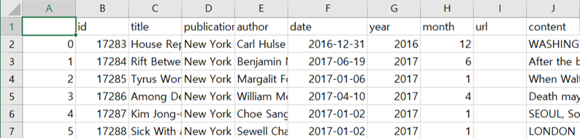
전처리
소문자 변경
구두점, 인용부호, BAR 제거
TOKENIZE
STOPWORDS 제거
어간 추출
- 11 -

Slide 12
TOPIC MODELING
전처리 된 데이터를 불러와 BAG OF WORDS로 만듦
해당 데이터를 이용해 TF-IDF VECTTORIZATION
GENSIM의 LDA 모델 생성 함수 LDAMULTICORE 이용
- LDA 모델 생성, topic 15개로 나눔
- 12 -

Slide 13
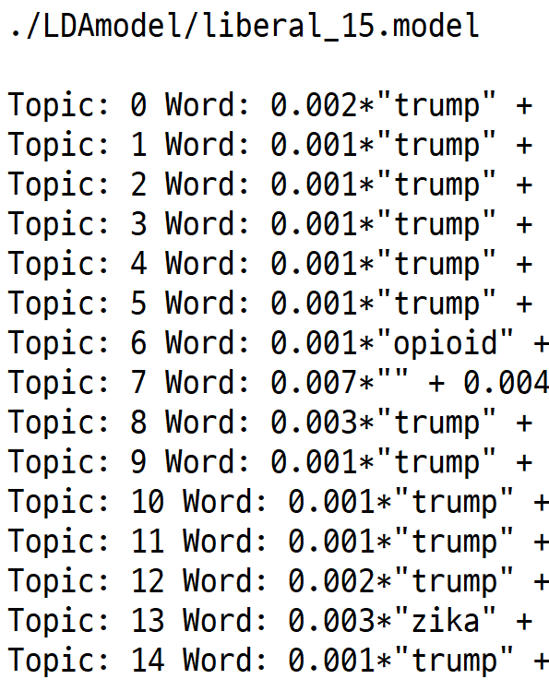
TROUBLE SHOOTING
전처리
- 무의미한 TOPIC들이 추출되고, 공통적으로 많이 등장하는 단어로는 유의미한 결과를 내기 어려움
>> 진보 – 보수 언론에서 공통으로 언급된 단어 중 빈도 차이가 0.000001% 이하인 단어 삭제 (ex. Trump)
- 13 -

Slide 14
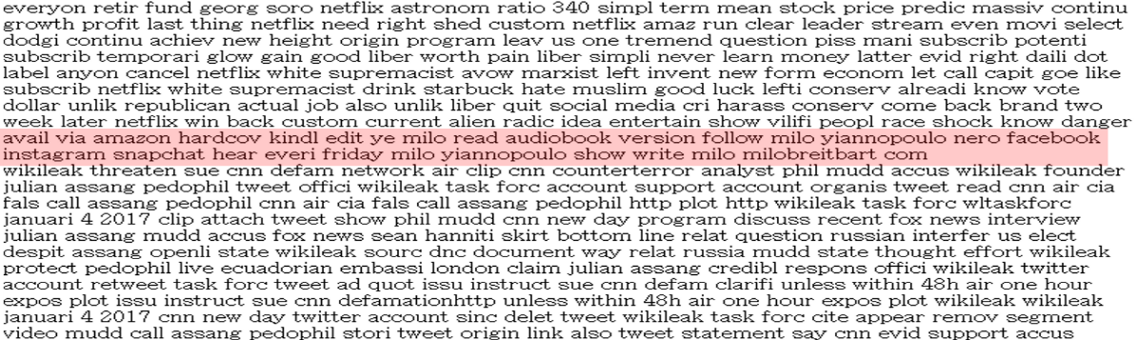
TROUBLE SHOOTING
>> AUTHOR, PUBLICATION 칼럼을 참고해서 기사에 포함된 기자, 언론사 이름 및 SNS계정 삭제
- 13 -
Notes:
칼럼에 기자와 언론사 이름이 미리 나와있기 때문에 기사에서 언급되는 부분을 제외할 수 있었다. 아래의 빨간 부분은 보수 언론사 Breitbart 기자의 SNS 홍보문이었다.

Slide 15
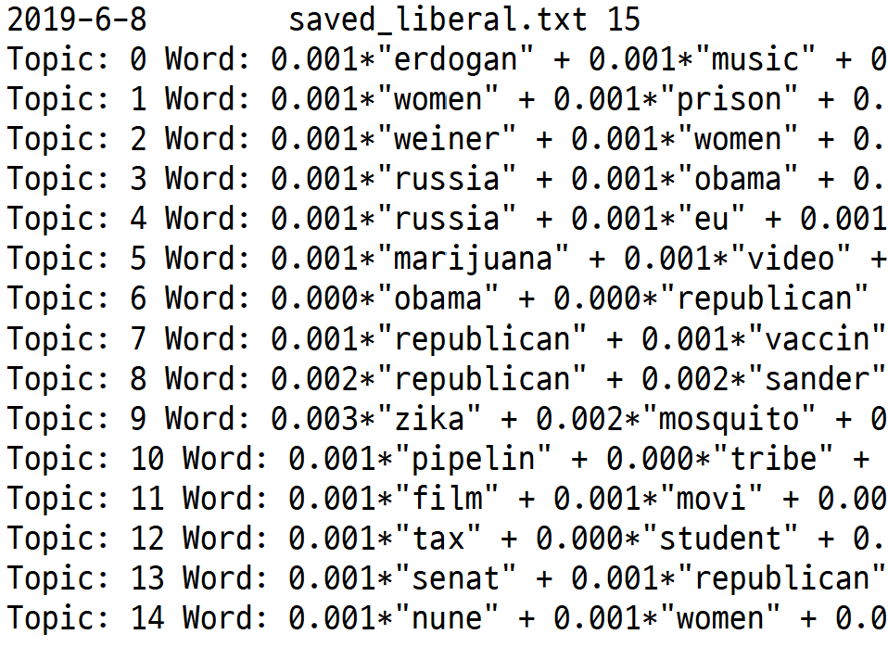
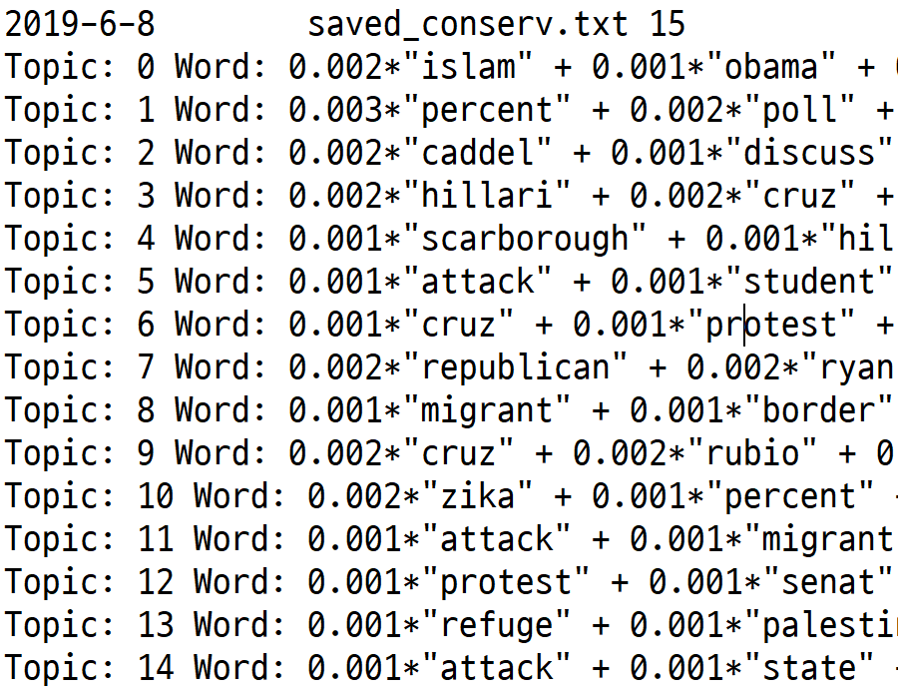
TOPIC MODELING
- 14 -
Notes:
그리고 저희는 여러 개의 토픽수로 모델링을 진행했을 때 단어의 분포가 어떻게 변하는 지 분석하였습니다.

Slide 16
ANALYSIS - Topic 개수의 변화
Conservative
Zika virus outbreak(2016)
Topic N = 10
Word: 0.001*"zika" + 0.001*"2017" + 0.001*"democrat" + 0.001*"news" + 0.001*"state" + 0.001*"obama" + 0.001*"campaign" + 0.001*"attack" + 0.001*"elect" + 0.001*"white"
Topic N = 15
Topic: 10 Word: 0.002*"zika" + 0.001*"percent" + 0.001*"women" + 0.001*"state" + 0.001*"poll" + 0.001*"broaddrick" + 0.001*"attack" + 0.001*"news" + 0.001*"vote" + 0.001*"obama"
Topic N = 20
Topic: 2 Word: 0.002*"zika" + 0.001*"obama" + 0.001*"state" + 0.001*"lynch" + 0.001*"fbi" + 0.001*"campaign" + 0.001*"health" + 0.001*"2016" + 0.001*"news" + 0.001*"republican"
Topic N = 25
Topic: 4 Word: 0.003*"zika" + 0.002*"cartel" + 0.002*"border" + 0.001*"migrant" + 0.001*"mexican" + 0.001*"abort" + 0.001*"mosquito" + 0.001*"cair" + 0.001*"parenthood" + 0.001*"agent"
- 15 -
Notes:
먼저 Conservative진영의 Topic 수를 다르게 실험하였다. Topic N이 커질수록, Topic을 이루는 단어들의 디테일이 커지나, 같은 단어가 여러 Topic에서 등장하는 문제가 발생한다.
N=10일 때, zika, obama가 등장하였지만 직접적으로 드러나는 토픽을 알 수 없었다.
하지만 N=25일 때, zika, obama, mosquito, parenthood의 단어를 통해 ‘버락 오바마 미 11억 달러 지카 대책 예산, 시민단체 가족계획(Planned Parenthood)에 대한 예산 지원 조항 때문에 또 무산’이라는 토픽을 정확하게 파악할 수 있었다

Slide 17
ANALYSIS - Topic 개수의 변화
Liberal
Standing Rock protest: against the Dakota pipeline(2016)
Topic N = 10
None
Topic N = 15
Topic: 10 Word: 0.001*"pipelin" + 0.000*"tribe" + 0.000*"protest" + 0.000*"state" + 0.000*"women" + 0.000*"refuge" + 0.000*"yahoo" + 0.000*"court" + 0.000*"countri" + 0.000*"driver"
Topic N = 20
Topic: 6 Word: 0.001*"russian" + 0.001*"russia" + 0.001*"intellig" + 0.001*"attack" + 0.001*"pipelin" + 0.001*"assad" + 0.001*"emoji" + 0.001*"syria" + 0.001*"news" + 0.001*"administr"
Topic N = 25
Topic: 18 Word: 0.001*"pipelin" + 0.001*"republican" + 0.001*"administr" + 0.001*"daca" + 0.001*"food" + 0.001*"state" + 0.001*"senat" + 0.001*"democrat" + 0.001*"sisi" + 0.000*"order"
- 16 -
Notes:
Liberal진영의 Topic 수를 다르게 진행한 결과이다.
N=15일 때, Pipeline과 관련된 토픽이 드러났다. ‘Pipelin, tribe, refuge’ 단어를 통해 ‘노스다코타 주 원주민 보호구역을 통과해 논란이 일었던 ‘다코타 액세스 송유관(pipeline) 건설’이 수많은 원주민(tribe)과 연대자들의 거센 반발에 중단되었다.’다는 기사 내용을 추측할 수 있다.
N=20일 때, 러시아-시리아, 아사드 단어와 pipeline이 등장하면서 관련성이 적어졌다.
N=25일 때, DACA(미성년 입국자 추방 유예, 미성년자의 국외추방을 유예하는 민법 제도)가 pipeline과 등장하면서 DACA가 pipeline사건과 직접적인 관련은 없지만 refuge와 관련이 있는 것으로 보인다.

Slide 18
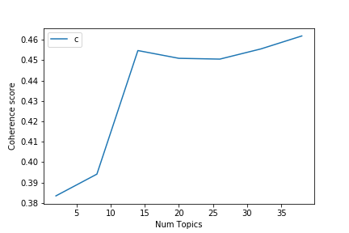
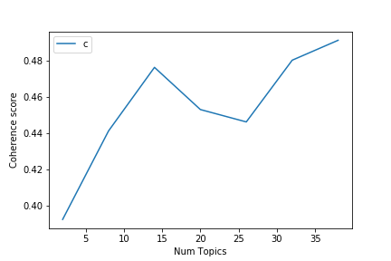
EVALUATION (TOPIC COHERENCE)
Liberal
Conservative
Topic num이 15일 때 Topic Coherence score 가장 높게 나타남
- 17 -
Notes:
즉, 위와 같은 여러 개의 N으로 모델을 실행시키면서 대체적으로 N이 높아질수록 Topic의 정확도가 높아지는 결과를 보였다. 그렇지만 한 단어가 여러 토픽에서 동시에 등장하는 경우도 증가하며 정확도를 감소시켰다. 이러한 점들을 종합하여 가장 토픽을 잘 나타내는 N은 15인 것으로 판단했다.
각 데이터셋에 대해서 토픽 모델링을 수행하고 topic coherence 점수를 계산하여 그래프로 나타낸 결과이다. N=15일 때 Topic Coherence Score가 가장 높게 나타났기 때문에 N=15일 때의 보수 및 진보의 특성을 파악하고자 했다.

Slide 19
ANALYSIS
어휘 차이 분석
각 지영의 모델에서 topic 마다 가중치가 가장 높은 단어 10개를 뽑음
→ 총 150개의 단어에서 중복단어 제거 → liberty 75개, conservative 71개 사용
어휘 비교를 위해 벤다이어그램 생성
- 18 -

Slide 20
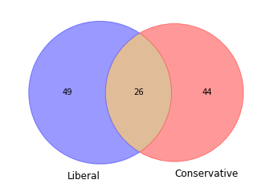
ANALYSIS
<Venn Diagram - Liberal & Conservative>
- 19 -
Notes:
위의 단어를 이용하여 벤다이어그램을 생성하고, 사용 어휘를 비교했다(Figure 8). 하지만 모든 단어를 벤다이어그램에 넣으면 보기에 좋지 않아 단어의 개수로 벤다이어그램을 생성하고, 자세한 단어는 뒤에서 자세히 설명드리겠습니다.

Slide 21
ANALYSIS
LIBERAL ONLY: CHINA KOREA EU GOVERN BLACK EMISS EMOJI US ALBUM TAX MUSIC MARIJUANA TRANSGEND UPDAT CAR CARBON COAL PREGNANT YAHOO TRACK INTELLIG RUSSIA TILLERSON ASSAD TESLA HEALTH VACCIN MUSK ARCHIV INFECT SEASON DRIVER THRONE WATER READER POKÉMON FIRE PIPELIN TRIBE GUZMÁN MOVI SCIENC LOCHT SCHOOL CLIMAT SODA NUNE PRISON MOSQUITO
BOTH: TURKEY SENAT WHITE VOTE FILM SANDER STATE REPUBLICAN WOMEN ATTACK COURT ERDOGAN STUDENT CAMPAIGN AMERICAN ZIKA DEMOCRAT PROTEST NEWS ELECT RUSSIAN OBAMA VIDEO COUNTRI WEINER REFUGE
CONSERVATIVE ONLY: RUBIO ABEDIN TOLD BILL NEW LIVE GERMANI ISRAEL MEXICAN 2016 NFL GUN LAW RYAN MIGRANT TURKISH MEDIA FBI CARTEL ILLEG TWEET IOWA ISLAM PALESTINIAN CRIME MUSLIM BROADDRICK HILLARI 2017 CALL PERCENT DISCUSS PATRIOT ISRA CARSON BORDER GINGRICH SUPPORT CADDEL SCARBOROUGH KAIN JERUSALEM POLL CRUZ
- 20 -
Notes:
맨위부터 liberal, 공통으로 쓰인 단어, conservative에 해당되는 단어를 나열한 것입니다. 그중 의미가 있다고 판단되는 단어들을 빨간색으로 표시하였다. 그리고 각 단어들에서 어떤 차이가 있는지 분석했으며 객관적인 조사를 위해 분석할 때 쓰였던 기사와 관련 문서들은 레포트에 작성하였습니다. 앞으로는 어떤 차이가 있었는지 말씀드리겠습니다.

Slide 22
ANALYSIS - 나라/분쟁지역
LIBERAL ONLY: CHINA KOREA EU GOVERN BLACK EMISS EMOJI US ALBUM TAX MUSIC MARIJUANA TRANSGEND UPDAT CAR CARBON COAL PREGNANT YAHOO TRACK INTELLIG RUSSIA TILLERSON ASSAD TESLA HEALTH VACCIN MUSK ARCHIV INFECT SEASON DRIVER THRONE WATER READER POKÉMON FIRE PIPELIN TRIBE GUZMÁN MOVI SCIENC LOCHT SCHOOL CLIMAT SODA NUNE PRISON MOSQUITO
BOTH: TURKEY SENAT WHITE VOTE FILM SANDER STATE REPUBLICAN WOMEN ATTACK COURT ERDOGAN STUDENT CAMPAIGN AMERICAN ZIKA DEMOCRAT PROTEST NEWS ELECT RUSSIAN OBAMA VIDEO COUNTRI WEINER REFUGE
CONSERVATIVE ONLY: RUBIO ABEDIN TOLD BILL NEW LIVE GERMANI ISRAEL MEXICAN 2016 NFL GUN LAW RYAN MIGRANT TURKISH MEDIA FBI CARTEL ILLEG TWEET IOWA ISLAM PALESTINIAN CRIME MUSLIM BROADDRICK HILLARI 2017 CALL PERCENT DISCUSS PATRIOT ISRA CARSON BORDER GINGRICH SUPPORT CADDEL SCARBOROUGH KAIN JERUSALEM POLL CRUZ
- 21 -
Notes:
Liberal에서는 China, Korea, EU, Russia가, Conservative에서는 Israel, Islam, Palestinian, Muslim, Isra이, 공통적으로는 Turkey가 등장하였다. Liberal에서는 Conservative보다 분쟁이 적은 나라에 대한 단어가 등장하였다

Slide 23
ANALYSIS - 다른 정당 정치인 언급
LIBERAL ONLY: CHINA KOREA EU GOVERN BLACK EMISS EMOJI US ALBUM TAX MUSIC MARIJUANA TRANSGEND UPDAT CAR CARBON COAL PREGNANT YAHOO TRACK INTELLIG RUSSIA TILLERSON ASSAD TESLA HEALTH VACCIN MUSK ARCHIV INFECT SEASON DRIVER THRONE WATER READER POKÉMON FIRE PIPELIN TRIBE GUZMÁN MOVI SCIENC LOCHT SCHOOL CLIMAT SODA NUNE PRISON MOSQUITO
BOTH: TURKEY SENAT WHITE VOTE FILM SANDER STATE REPUBLICAN WOMEN ATTACK COURT ERDOGAN STUDENT CAMPAIGN AMERICAN ZIKA DEMOCRAT PROTEST NEWS ELECT RUSSIAN OBAMA VIDEO COUNTRI WEINER REFUGE
CONSERVATIVE ONLY: RUBIO ABEDIN TOLD BILL NEW LIVE GERMANI ISRAEL MEXICAN 2016 NFL GUN LAW RYAN MIGRANT TURKISH MEDIA FBI CARTEL ILLEG TWEET IOWA ISLAM PALESTINIAN CRIME MUSLIM BROADDRICK HILLARI 2017 CALL PERCENT DISCUSS PATRIOT ISRA CARSON BORDER GINGRICH SUPPORT CADDEL SCARBOROUGH KAIN JERUSALEM POLL CRUZ
- 22-
Notes:
tillerson, trump-공화당이고 abedin-민주당(힐러리 보좌관)이다.
서로 다른 정치인을 언급했다는 것은 특징적인 사건이 있기 때문이라고 판단했고 그당시에 있었던 정치적인 사건을 분석하였다.
Liberal에서 Tillerson, Assad, Russia가 등장하였다. Tillerson, Trump를 오랫동안 비판해왔던 liberal 진영이 Assad와 관련된 Trump의 행동을 칭찬했기 때문으로 판단된다.
또한 Conservative에서 Abedin과 Hillari가 등장하였다. 이는 민주당인 힐러리의 최측근 보좌관인 후마 애버딘의 전 남편 앤서니 위너의 노트북에서 상당수의 힐러리와 애버딘 간의 이메일이 발견됐던 이메일 스캔들과 관련된 것으로 추정된다.

Slide 24
ANALYSIS - 난민 문제
LIBERAL ONLY: CHINA KOREA EU GOVERN BLACK EMISS EMOJI US ALBUM TAX MUSIC MARIJUANA TRANSGEND UPDAT CAR CARBON COAL PREGNANT YAHOO TRACK INTELLIG RUSSIA TILLERSON ASSAD TESLA HEALTH VACCIN MUSK ARCHIV INFECT SEASON DRIVER THRONE WATER READER POKÉMON FIRE PIPELIN TRIBE GUZMÁN MOVI SCIENC LOCHT SCHOOL CLIMAT SODA NUNE PRISON MOSQUITO
BOTH: TURKEY SENAT WHITE VOTE FILM SANDER STATE REPUBLICAN WOMEN ATTACK COURT ERDOGAN STUDENT CAMPAIGN AMERICAN ZIKA DEMOCRAT PROTEST NEWS ELECT RUSSIAN OBAMA VIDEO COUNTRI WEINER REFUGE
CONSERVATIVE ONLY: RUBIO ABEDIN TOLD BILL NEW LIVE GERMANI ISRAEL MEXICAN 2016 NFL GUN LAW RYAN MIGRANT TURKISH MEDIA FBI CARTEL ILLEG TWEET IOWA ISLAM PALESTINIAN CRIME MUSLIM BROADDRICK HILLARI 2017 CALL PERCENT DISCUSS PATRIOT ISRA CARSON BORDER GINGRICH SUPPORT CADDEL SCARBOROUGH KAIN JERUSALEM POLL CRUZ
- 23 -
Notes:
터키 - 독일 이주자 문제로 대립
-> 이스라엘 터키 독일 이주자 등등 묶을 수 있을 듯 해요
Liberal과 conservative에서 모두 난민문제에 관한 토픽이 발견되었다. liberal에서 발견된 Russia, Tillerson, Assad 단어를 통해, 러시아가 시리아 대통령 Assad를 지원하고 미국이 시리아 반군을 지원했습니다. 러시아가 지원해서 참전하려고 하자 미-러 평화협정을 맺기 위해 노력했다. 즉 시리아 내전에 관한 토픽을 보이고 있다.
Conservative에서 Migrant, Turkish을 통해, 터키 대통령 에르도안 대통령이 아사드 정부를 반대했고, 시리아 내전로 인해 터키의 난민이 급증했던 사건에 관한 토픽으로 짐작된다.

Slide 25
ANALYSIS - 지카 바이러스
LIBERAL ONLY: CHINA KOREA EU GOVERN BLACK EMISS EMOJI US ALBUM TAX MUSIC MARIJUANA TRANSGEND UPDAT CAR CARBON COAL PREGNANT YAHOO TRACK INTELLIG RUSSIA TILLERSON ASSAD TESLA HEALTH VACCIN MUSK ARCHIV INFECT SEASON DRIVER THRONE WATER READER POKÉMON FIRE PIPELIN TRIBE GUZMÁN MOVI SCIENC LOCHT SCHOOL CLIMAT SODA NUNE PRISON MOSQUITO
BOTH: TURKEY SENAT WHITE VOTE FILM SANDER STATE REPUBLICAN WOMEN ATTACK COURT ERDOGAN STUDENT CAMPAIGN AMERICAN ZIKA DEMOCRAT PROTEST NEWS ELECT RUSSIAN OBAMA VIDEO COUNTRI WEINER REFUGE
CONSERVATIVE ONLY: RUBIO ABEDIN TOLD BILL NEW LIVE GERMANI ISRAEL MEXICAN 2016 NFL GUN LAW RYAN MIGRANT TURKISH MEDIA FBI CARTEL ILLEG TWEET IOWA ISLAM PALESTINIAN CRIME MUSLIM BROADDRICK HILLARI 2017 CALL PERCENT DISCUSS PATRIOT ISRA CARSON BORDER GINGRICH SUPPORT CADDEL SCARBOROUGH KAIN JERUSALEM POLL CRUZ
- 24 -
Notes:
Zika virus 오바마 케어 관련하여 좌우 대립이 있었다. 이와 관련된 토픽으로, Liberal에서는 ‘pregnant, health, vaccin, infect’가, Conservative에서는 ryan(오바마케어 관련 정치인)이 등장하였다. 즉 zika virus는 당시 중요한 이슈였다고 판단된다

Slide 26
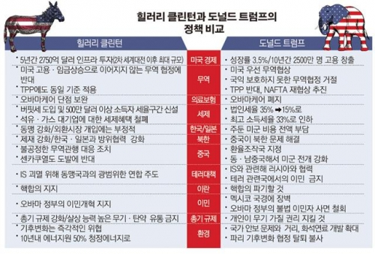
ANALYSIS – 주요 공약 차이
LIBERAL ONLY: CHINA KOREA EU GOVERN BLACK EMISS EMOJI US ALBUM TAX MUSIC MARIJUANA TRANSGEND UPDAT CAR CARBON COAL PREGNANT YAHOO TRACK INTELLIG RUSSIA TILLERSON ASSAD TESLA HEALTH VACCIN MUSK ARCHIV INFECT SEASON DRIVER THRONE WATER READER POKÉMON FIRE PIPELIN TRIBE GUZMÁN MOVI SCIENC LOCHT SCHOOL CLIMAT SODA NUNE PRISON MOSQUITO
BOTH: TURKEY SENAT WHITE VOTE FILM SANDER STATE REPUBLICAN WOMEN ATTACK COURT ERDOGAN STUDENT CAMPAIGN AMERICAN ZIKA DEMOCRAT PROTEST NEWS ELECT RUSSIAN OBAMA VIDEO COUNTRI WEINER REFUGE
CONSERVATIVE ONLY: RUBIO ABEDIN TOLD BILL NEW LIVE GERMANI ISRAEL MEXICAN 2016 NFL GUN LAW RYAN MIGRANT TURKISH MEDIA FBI CARTEL ILLEG TWEET IOWA ISLAM PALESTINIAN CRIME MUSLIM BROADDRICK HILLARI 2017 CALL PERCENT DISCUSS PATRIOT ISRA CARSON BORDER GINGRICH SUPPORT CADDEL SCARBOROUGH KAIN JERUSALEM POLL CRUZ
- 25 -
Notes:
2016~2017년도 기사에서 지지율 변화 및 후보와 당의 공약 관련 기사가 많이 포함되어 있다. 공통적으로는 zika, women, white, refuge 등이 언급되었지만, liberal은 black, transgender, pregnant, climatee, carbonate, emission의 단어를 통해 인권 및 환경문제에 집중하고 있다는 것을 알 수 있다. Conservative는 migrant, mexican border, muslim를 통해 안보 및 난민 문제를 중요하게 여기는 것을 알 수 있다.
오른쪽 그림은 뉴스에서 비교한 두 정당의 공약을 비교한 그림입니다.

Slide 27
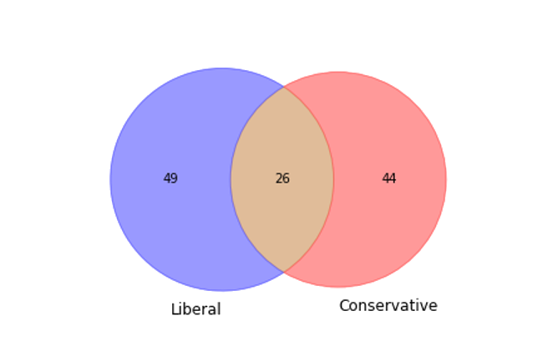
ANALYSIS
BOTH :
정치적 이슈(지카 바이러스, 이민법 개혁 여부, 오바마 케어 존폐 여부,
2016 경선 및 대선, 멕시코 국경 문제),
정치적 논란(힐러리 이메일 논란, 러시아 게이트-러시아 대선 개입 논란)
CONSERVATIVE ONLY :
분쟁지역, 안보 문제, 난민 문제
LIBERAL ONLY :
인권, 환경에 관한 이슈
- 26 -

Slide 28
한계점
STEMMING으로 인해 단어의 뜻을 파악하기 어려움.
Stopwords 제거 부족
LDA 결과로 단어에 주어진 weight가 너무 작음(0.003이하)
미국에 대한 배경지식 부족
- 28 -
Notes:
-Stemming으로 인해 단어가 일부 잘리거나 바뀌면서 모델링 된 결과를 분석하는데 어려움이 있었다.
-stopwords를 제거했음에도 남아있는 stopwords로 인해 토픽을 파악하기 어려웠다. 데이터 셋에 맞는 stopwords를 customize한다면, 더 많은 분석이 가능했을 것으로 예상된다.
-모델링 결과로 주어진 단어 분포에서 weight값이 0.003이하로 작은 수에 맴돌고 있어 중요한 단어를 파악하기 어려웠다.
-미국 정치에 대한 배경지식이 부족해 토픽을 분석하는 데에 한계가 있었다.

Slide 29
CONCLUSION & FUTURE WORK
진보, 보수의 시사 방향성의 차이를 일부 확인할 수 있었다.
2016-17년도의 정치 흐름을 파악해, 진보, 보수의 입장 차이를 알아보기에는 기간이 광범위하다는 의견→ 특정 사건을 다루는 기사 데이터가 있었다면 토픽이 더 명확했을 것
Pre-processing의 중요성
중립적 언론사와 두 진영에서 쓰인 공통 단어와의 차이점을 비교함으로써 실제 중립을 지키고 있는지 살펴볼 수도 있음
- 27 -
Notes:
5주간 프로젝트를 진행하면서 2016~2017년도의 미국 진보와 보수의 방향성 차이를 일부 확인할 수 있었다.
(4) 모델링과 전처리가 계속적으로 반복되며 토픽이 좀더 명확해지는 것을 확인했으며, 좋은 데이터셋을 만드는 것이 토픽모델링에 중요하다는 것을 알게 되었다.

Slide 30
THANK YOU FOR LISTENING

